Slide 1
Ярослав Мудрый
ИСТОРИЯ РОССИИ · КИЕВСКАЯ РУСЬ
Великий князь Киевский и расцвет Древнерусского государства
978 — 1054
Notes:
Ярослав Владимирович, прозванный Мудрым, — один из самых известных правителей Киевской Руси. Его правление считается временем наивысшего расцвета Древнерусского государства.

Slide 2



Князь и его происхождение
Сын Крестителя Руси
35 лет
на киевском престоле (1019–1054)
Родился ок. 978 г. в семье князя Владимира Святославича и полоцкой княжны Рогнеды
Путь через северные столы
1036
год, когда стал единовластным правителем Руси
С 988 г. княжил в Ростове, с 1010 г. — в Новгороде, главном городе Севера Руси
Союз со Швецией
3
дочери Ярослава стали королевами Европы
Супруга — Ингигерда (Ирина), дочь шведского короля Олафа Шётконунга
Notes:
Ярослав был одним из многочисленных сыновей Владимира Святого. Ещё при жизни отца он получил в управление Ростов, а затем Новгород — второй по значению город Руси. Брак с шведской принцессой Ингигердой укрепил связи Руси со Скандинавией.

Slide 3
Борьба за киевский престол
1015
1016
1018
1019
1024
1036
Смерть Владимира. Святополк убивает братьев — Бориса, Глеба и Святослава
Ярослав разбивает Святополка под Любечем и занимает Киев
Святополк и польский король Болеслав Храбрый захватывают Киев
Битва на реке Альте — окончательная победа Ярослава
Поражение при Листвене; в 1026 г. Русь поделена с Мстиславом по Днепру
Смерть Мстислава — Ярослав единовластный правитель Руси
Notes:
После смерти Владимира в 1015 году между его сыновьями началась кровавая усобица. Святополк, прозванный Окаянным, расправился с братьями Борисом и Глебом — позже они стали первыми русскими святыми. Ярослав окончательно победил Святополка в 1019 году на реке Альте, но ещё долго делил власть с братом Мстиславом. Лишь после смерти Мстислава в 1036 году Ярослав стал единовластным правителем.

Slide 4




Внешняя политика: меч и щит Руси
Разгром печенегов, 1036
На западе, 1030–1031
Победа у стен Киева навсегда избавила Русь от набегов печенегов
Возвращены Червенские города, в Прибалтике основан город Юрьев (Тарту)
Поход на Византию, 1043
Защита границ
Последний поход Руси на Константинополь; флот погиб в бурю, мир заключён в 1046 г.
Основан Ярославль на Волге, на юге по реке Рось построена линия крепостей
Notes:
Ярослав вёл активную внешнюю политику. В 1036 году он нанёс сокрушительное поражение печенегам — по преданию, на месте битвы был заложен Софийский собор. На западе Русь вернула Червенские города, на северо-западе был основан Юрьев. Поход на Византию в 1043 году закончился неудачей, но вскоре отношения были восстановлены.

Slide 5


Ярослав — «тесть Европы»
Анна
Елизавета
Анастасия
Королева Франции
Королева Норвегии
Королева Венгрии
Жена Генриха I, мать короля Филиппа I
Жена Харальда Сурового, короля Норвегии
Жена Андраша I, короля Венгрии
Сыновья женились на принцессах Польши, Византии и Германии — Русь стала равноправной частью европейского мира
Notes:
Ярослава называют «тестем Европы». Его дочери стали королевами: Анна — Франции, Елизавета — Норвегии, Анастасия — Венгрии. Сыновья были женаты на польской, византийской и немецкой принцессах. Так Киевская Русь вошла в круг крупнейших европейских держав.

Slide 6


Свод законов «Русская Правда»
Ок. 1016 г. — «Правда Ярослава», древнейшая часть первого письменного свода законов Руси
Кровная месть ограничена кругом ближайших родственников
40 гривен
Если мстить некому, убийца платит виру
вира за убийство свободного человека
Размер штрафа зависел от положения человека в обществе
Вира — денежный штраф в пользу князя
При сыновьях дополнена «Правдой Ярославичей» (ок. 1072 г.)
Notes:
«Русская Правда» — первый письменный свод законов Древней Руси. Его древнейшая часть, «Правда Ярослава», была дана новгородцам около 1016 года. Закон ограничивал кровную месть и заменял её денежным штрафом — вирой. Размер штрафа зависел от того, кем был пострадавший. Позже сыновья Ярослава дополнили закон «Правдой Ярославичей».

Slide 7
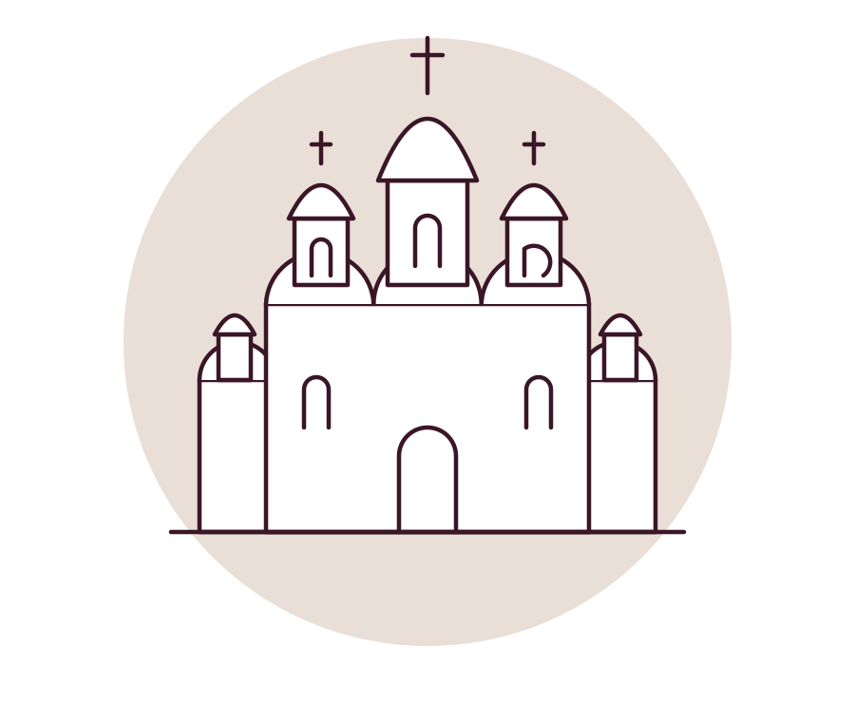




Культура и просвещение
Софийский собор
Главный храм Руси с мозаиками и фресками; рядом — Золотые ворота
Первые школы
В Новгороде открыто училище, где обучались 300 детей
Книжность
При Софийском соборе собрана библиотека, переводились греческие книги
Митрополит Иларион, 1051
Софийский собор в Киеве, заложен в 1037 г.
Первый митрополит из русских, автор «Слова о законе и благодати»
Notes:
При Ярославе Киев превратился в один из красивейших городов Европы. Был построен Софийский собор, украшенный мозаиками и фресками, и Золотые ворота. Князь заботился о просвещении: открывал школы, собирал книги, поощрял переводы. В 1051 году митрополитом впервые стал русский — Иларион, автор знаменитого «Слова о законе и благодати».

Slide 8
Завещание Ярослава
Святослав
Чернигов
Всеволод
Переяславль
«
Имейте любовь между собой, потому что вы братья, от одного отца и от одной матери
Изяслав
Киев, Новгород
Завещание сыновьям, «Повесть временных лет»
Лествичный порядок: власть переходит к старшему в роду. Но вскоре споры братьев приведут к усобицам
Вячеслав
Смоленск
Игорь
Владимир-Волынский
Notes:
Перед смертью в 1054 году Ярослав разделил земли между сыновьями. Старший, Изяслав, получил Киев и Новгород, остальные — другие крупные города. Князь завещал сыновьям жить в мире и слушаться старшего брата. Установился лествичный порядок наследования, однако со временем он стал причиной усобиц и привёл Русь к раздробленности.

Slide 9


Итоги правления
Единство и сила
Закон и порядок
Культура
Русь объединена под властью Киева, границы надёжно защищены
«Русская Правда» заложила основы древнерусского права
Храмы, школы и книги сделали Киев соперником Константинополя
При Ярославе Киевская Русь достигла вершины могущества
Notes:
Подводя итог: Ярослав укрепил единство Руси и защитил её границы, дал стране первый письменный свод законов, превратил Киев в крупнейший культурный центр. Не случайно в исторической традиции за ним закрепилось прозвище «Мудрый». Спасибо за внимание!

